Slide 1
Нейронные сети
Сверточные нейронные сети. Часть 2
Преподаватель: Марат Гарафутдинов

Slide 2
Функция потерь

Slide 3
Оптимизаторы
В процессе обучения мы стараемся минимизировать потери функции и обновлять параметры для повышения точности.
Параметры нейронной сети — это обычно веса связей. В этом случае параметры изучаются на этапе обучения.
Оптимизатор — это метод достижения лучших результатов, помощь в ускорении обучения.
Другими словами, это алгоритм, используемый для незначительного изменения параметров, таких как скорость обучения, чтобы модель работала правильно и быстро.

Slide 4
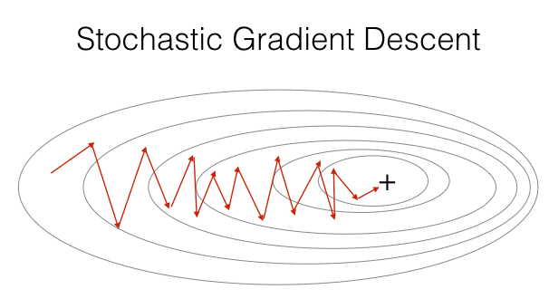
Градиентный спуск

Slide 5
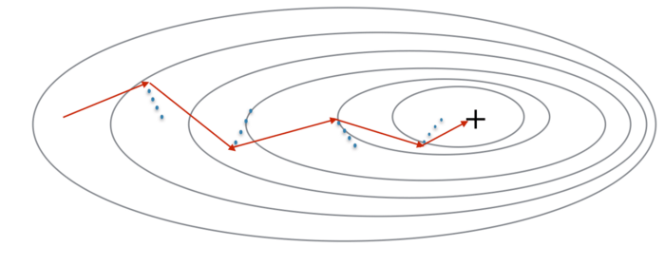
Оптимизатор импульса
В градиентном спуске много колебаний. Нужно двигаться вперед, а не вверх-вниз.
Мы должны увеличить скорость обучения модели в правильном направлении, и мы сделаем это с помощью оптимизатора импульса.

Slide 6
Оптимизаторы - ADAM
Adam — один из самых эффективных алгоритмов оптимизации в обучении нейронных сетей. Он основан на идеи оптимизатора импульса.

Slide 7
Сверточные нейросети (CNN)
Классический пример использования CNN — классификация изображений, например, просмотр изображения домашнего животного и решение, кошка это или собака.
Это, казалось бы, простая задача — почему бы просто не использовать обычную нейронную сеть?

Slide 8
Сверточные нейросети (CNN)
Причина 1: изображения большие
Изображения, используемые в настоящее время для задач компьютерного зрения, часто имеют размер 224x224 или больше.
Представьте себе создание нейронной сети для обработки цветных изображений размером 224x224: включая 3 цветовых канала (RGB) в изображении, что дает 224 x 224 x 3 = 150 528 входных признаков
Типичный скрытый слой в такой сети может иметь 1024 узла, поэтому нам пришлось бы обучить 150 528 x 1024 = 150+ миллионов весов только для первого слоя

Slide 9
Сверточные нейросети (CNN)
Причина 2: Позиции могут меняться
Если вы обучили сеть обнаруживать собак, вы бы хотели, чтобы она могла обнаруживать собаку независимо от того, где она появляется на изображении

Slide 10
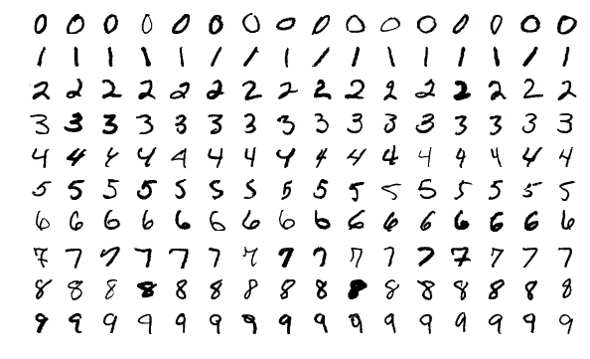
MNIST
1

Slide 11
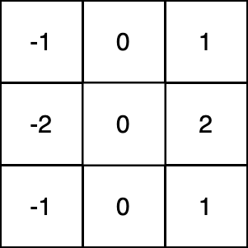
Сверточные нейросети (CNN)
Что такое сверточные нейронные сети?
По сути, это просто нейронные сети, использующие сверточные слои, также известные как Conv-слои, которые основаны на математической операции свертки.

Slide 12
Сверточные нейросети (CNN)
Наложение фильтра поверх изображения в определенном месте.
Выполнение поэлементного умножения значений в фильтре и соответствующих им значений на изображении.
Суммирование всех поэлементных произведений. Эта сумма является выходным значением для целевого пикселя в выходном изображении.
Повторить для всех мест.

Slide 13
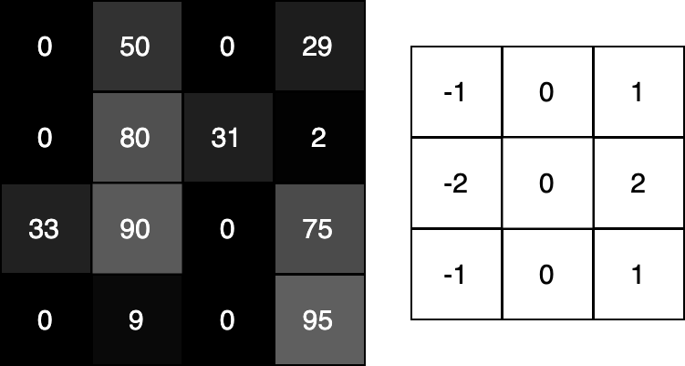
Сверточные нейросети (CNN)
Изображение 4x4 (слева) и фильтр 3x3 (справа)
Числа на изображении представляют интенсивность пикселей, где 0 — черный, а 255 — белый. Мы свернем входное изображение и фильтр, чтобы получить выходное изображение 2x2:

Slide 14
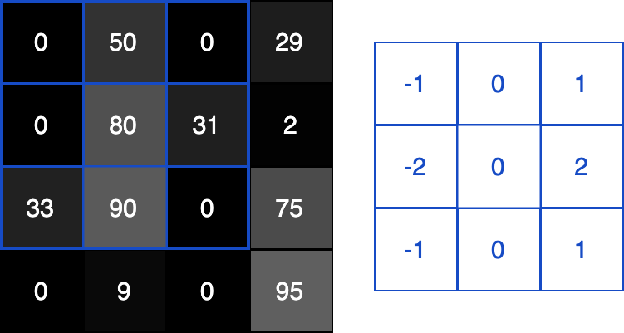
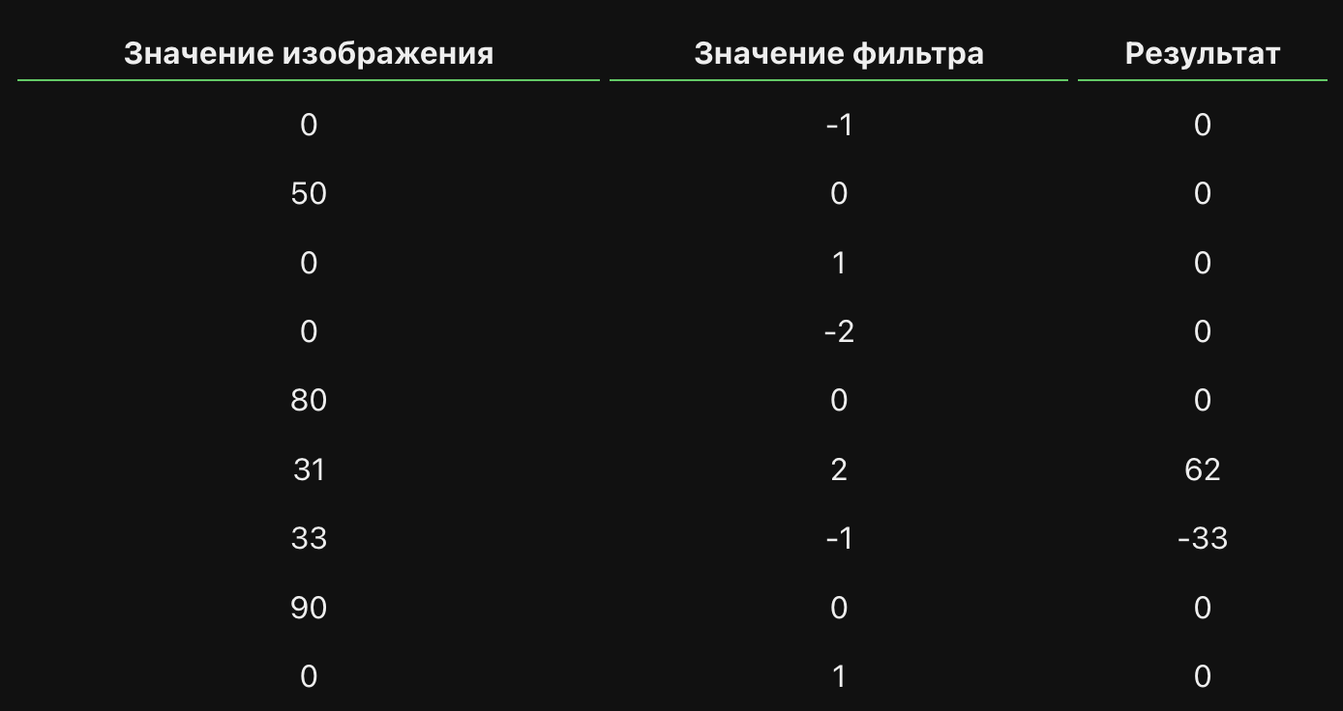
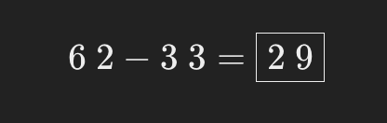
Сверточные нейросети (CNN)

Slide 15
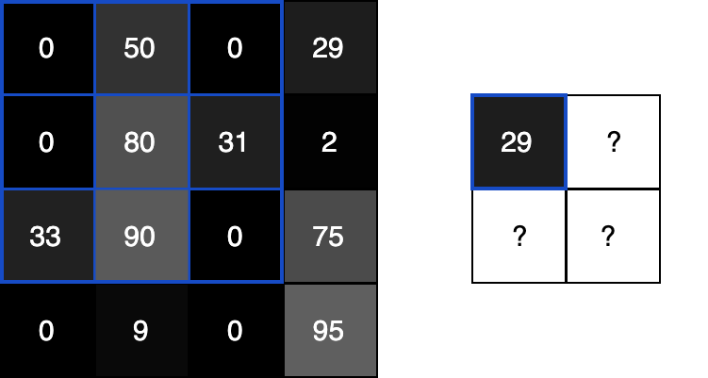
Сверточные нейросети (CNN)

Slide 16
Сверточные нейросети (CNN)

Slide 17
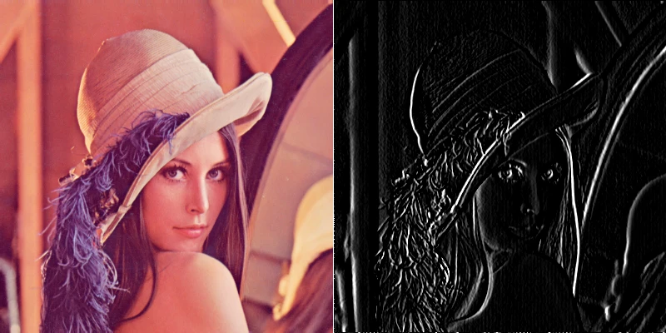
Сверточные нейросети (CNN)
Вертикальный фильтр Собеля
Фильтры Собеля — это детекторы краев .
Вертикальный фильтр Собеля обнаруживает вертикальные края, а горизонтальный фильтр Собеля обнаруживает горизонтальные края.
Теперь выходные изображения легко интерпретируются: яркий пиксель (с высоким значением) на выходном изображении указывает на то, что в исходном изображении есть сильный край.
https://ru.wikipedia.org/wiki/%D0%9E%D0%BF%D0%B5%D1%80%D0%B0%D1%82%D0%BE%D1%80_%D0%A1%D0%BE%D0%B1%D0%B5%D0%BB%D1%8F

Slide 18
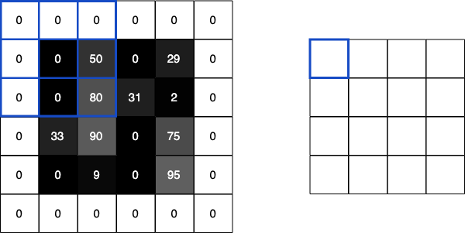
Сверточные нейросети (CNN)
Это называется «одинаковый» padding , поскольку вход и выход имеют одинаковые размеры. Н

Slide 19
Сверточные нейросети (CNN)
Это называется «одинаковый» padding , поскольку вход и выход имеют одинаковые размеры. Н

Slide 20
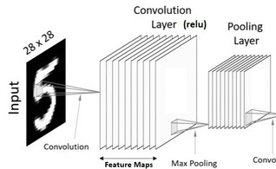
Сверточные нейросети (CNN)

Slide 21
Сверточные нейросети (CNN) Pooling

Slide 22
Сверточные нейросети (CNN)
https://www.kaggle.com/code/marat102/dl3-cnn-cifar10
https://www.kaggle.com/code/marat102/dl3-cnn-mnist
https://www.kaggle.com/code/marat102/dl3-cnn-vegetables

